Slide 1
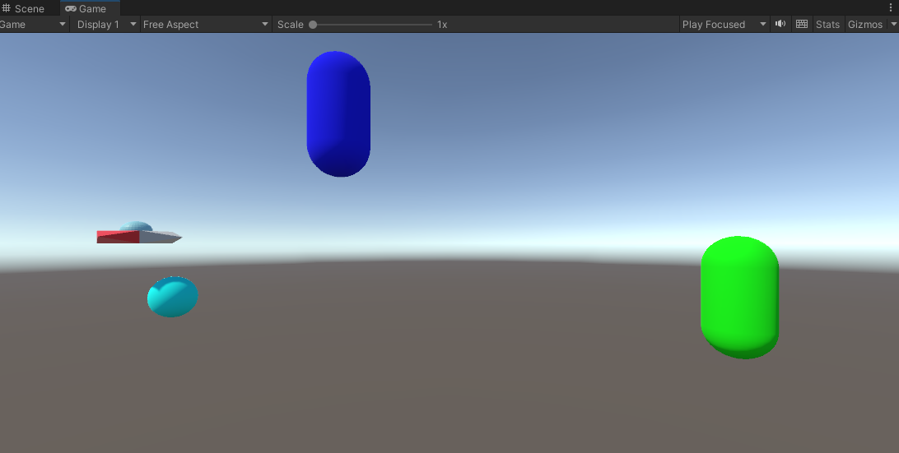
ここまでの課題
エネミーを２種類作成しましょう。

Slide 2
ここまでの課題
エネミーは以下の仕様通りに実装してください。
■エネミーA
・一定時間間隔で前方に体当たりする
サンプルだと青いカプセルオブジェクト
■エネミーB
・一定時間間隔で弾を発射する
サンプルだと緑のカプセルオブジェクト
■その他
必ずEnemyBaseクラスを作成して、それぞれのエネミークラスに継承させること。

Slide 3
ここまでの課題
以下は評価基準です。
■最低限
・２体のエネミーが別々の動きをしている
■中評価
・プレイヤーとエネミーが衝突すると、お互い死亡する
・エネミーのバレットがプレイヤーに当たったらプレイヤーが死亡する
■高評価
・上記すべてに加えてエネミーにHPがあり、
プレイヤーバレットに当たるとHPが１減る。
HPが0になったら死亡する。

